Slide 1


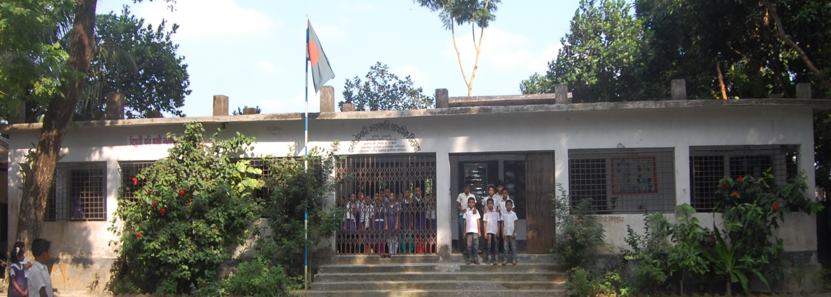

Slide 2
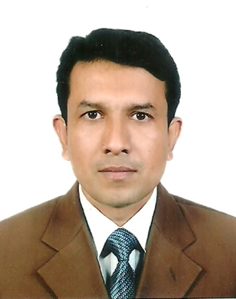
সহযোগিতায়
মোঃ জাকির হোসেন
সহকারি শিক্ষক
মৈশাদী সরকারি প্রাথমিক বিদ্যালয়
মৈশাদী, চাঁদপুর।
01712-178072
Email: b.m.jakir@gmail.com

Slide 3
শ্রেনিঃ চতুর্থ
বিষয়ঃ প্রাথমিক গণিত
পাঠঃ গুণনীয়ক ও গুনিতক
পাঠ্যাংশঃ গুণনীয়ক নির্নয়

Slide 4
১৭.১.১. উপকরনের সাহায্যে গুননিয়কের
ধারনা ব্যাখ্যা করতে পারবে।
১৭.১.২. গুননিয়ক কী তা বলতে পারবে।
১৭.১.৩. গুননিয়ক নির্নয় করতে পারবে।

Slide 5
গুননীয়ক ও গুনিতক

Slide 6

১ জন শিক্ষার্থীর জন্য ১২টি মার্বেল
প্রত্যেকে পায় ১২টি করে মার্বেল;
১২ ১=১২

Slide 7

2 জন শিক্ষার্থী জন্য ১২টি মার্বেল।
প্রত্যেকে পায় ৬টি করে মার্বেল
৬ ২=১২

Slide 8

৩ জন শিক্ষার্থীর জন্য ১২টি তারা ।
প্রত্যেকে পায় ৪ করে
৪ ৩=১২
৪ জন শিক্ষার্থীর জন্য ১২টি তারা ।
প্রত্যেকে পায় ৩টি করে
৩ ৪=১২
৬ জন শিক্ষার্থীর জন্য ১২টি তারা ।
প্রত্যেকে পায় ২টি করে
২ ৬=১২

Slide 9
১ ২জন শিক্ষার্থীর জন্য ১২টি মার্বেল।
প্রত্যেকে পায় ১টি করে মার্বেল;
১ ১২ = ১২

Slide 10
কত কত জন শিক্ষার্থীর মধ্যে ১২ টি মার্বেল
প্রত্যেককে সমান সংখ্যক
ভাবে ভাগ করা যায়?
১,২,৩,৪,৬ বা ১২ জন শিক্ষার্থীর মধ্যে

Slide 11
১২ এর সকল গুননীয়ক
১২=১২ ১=১২
৬ ২=১২
৪ ৩=১২
২ ৬=১২

Slide 12

দলীয় কাজ
১৮ও২০ এর সকল গুননীয়ক নির্নয় কর।

Slide 13
সিদ্ধান্ত
১। ১২ সংখ্যাটির গুননীয়ক বা উৎপাদক ১,২,৩,৪,৬ ও ১২।
২।প্রত্যেক সংখ্যা নিজেই তার একটি গুননীয়ক।
৩।১ যেকোনো সংখ্যারই একটি গুননীয়ক।

Slide 14
১। ৩০ এর সকল গুননীয়ক নির্নয় কর।
২। ৬০ এর সকল গুননীয়ক নির্নয় কর।

Slide 15

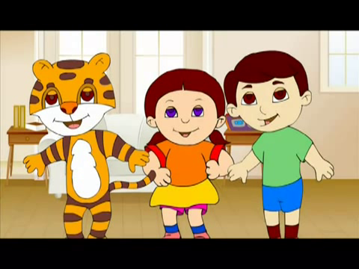

সবাইকে ধন্যবাদ

